Slide 1
Муниципальное бюджетное образовательное учреждение средняя
общеобразовательная школа п. Мизур
«Спорт и страны мира»
Интерактивная игра по географии
Учитель географии: Елканова Л.Х.
Мизур, 2023

Slide 2
Цель:
Создать интерактивную игру по предмету «География».
Задачи:
Образовательные:
знакомство с разнообразием стран современного мира;
закрепить полученные знания посредством прохождения интерактивной игры.
Развивающие:
расширить общий кругозор знаний учащихся;
продолжить формирование навыка работы с контурной картой и атласом.
Воспитательные:
продолжить развитие чувства патриотизма у учащихся, понимания роли нашего государства в мире;
развивать толерантность по отношению к представителям других государств;
прививать любовь к спорту.
Целевая аудитория: 7 класс.

Slide 3
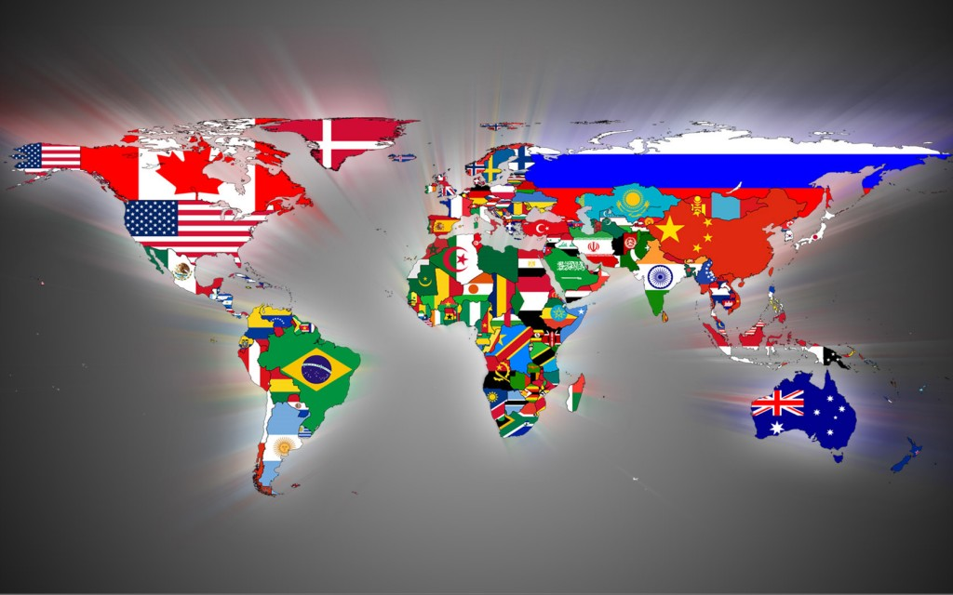
Страна - это территория, которая имеет определенные государственные границы и живет по определенным законам.

Slide 4
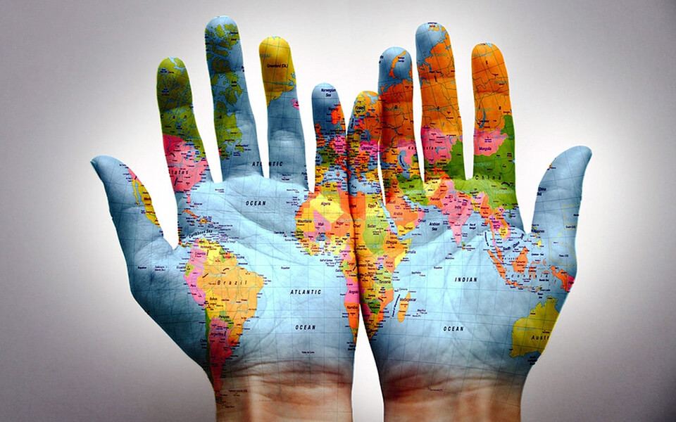
В мире более 230 стран.
Суверенное государство – это свободное, независимое от другой страны государство.
Колонии – это страны, находящиеся под властью других государств.

Slide 5
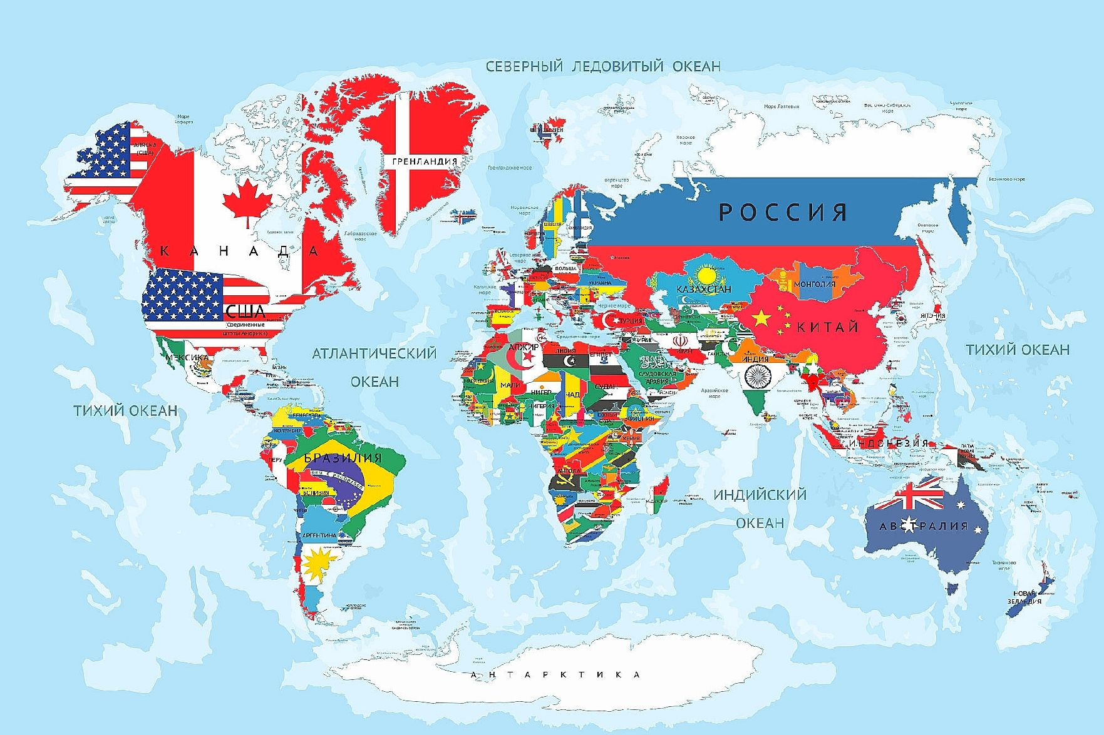
Игра «Спорт и страны мира»
Этап 1 «Кто где родился?»

Slide 6
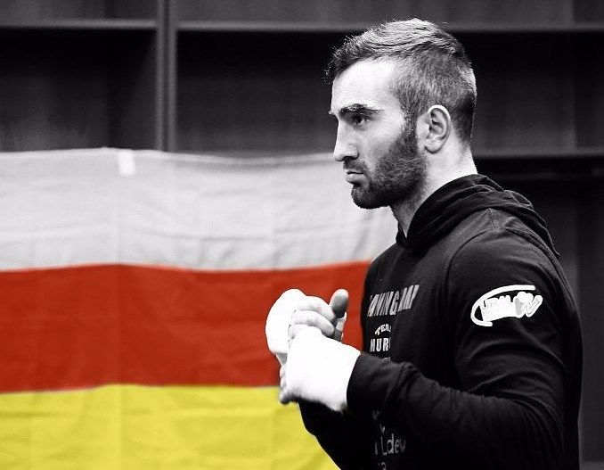
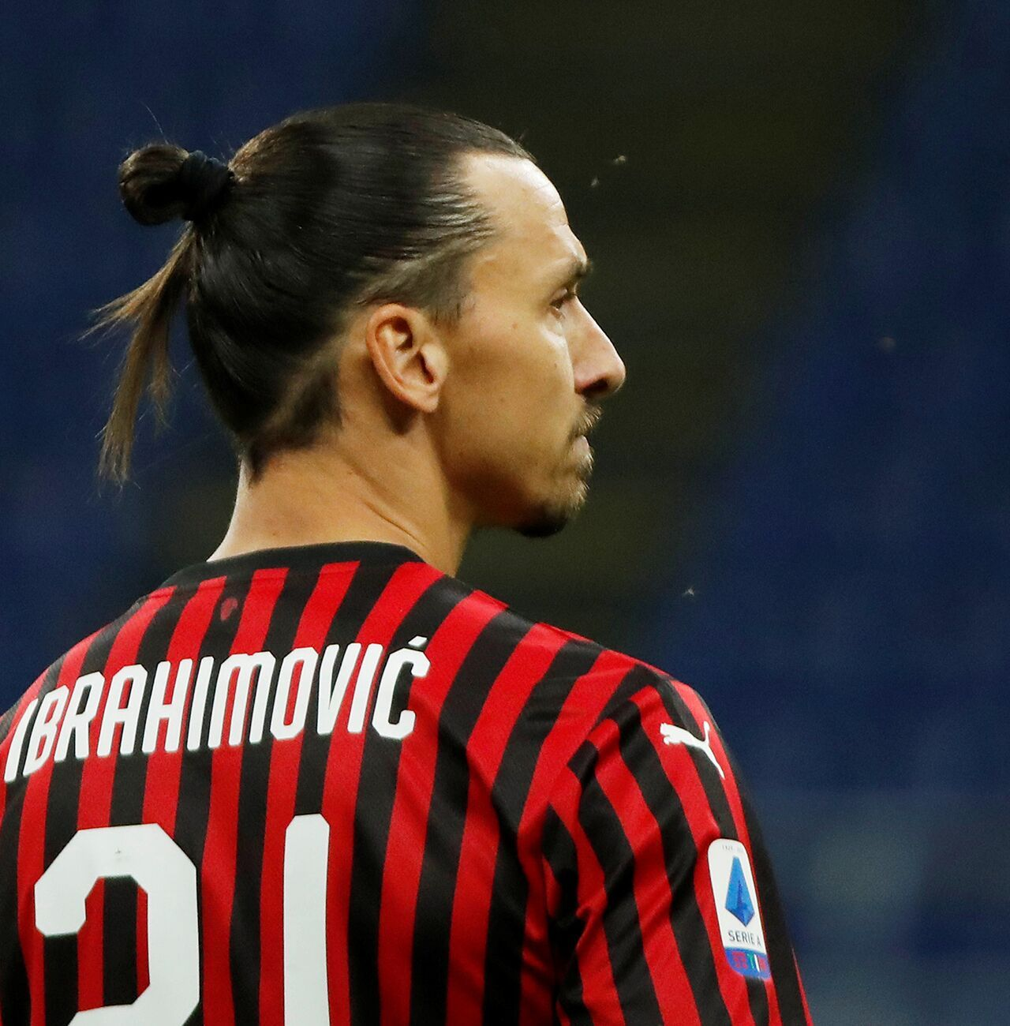
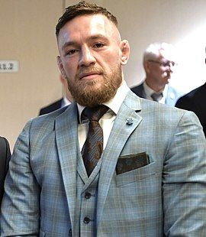
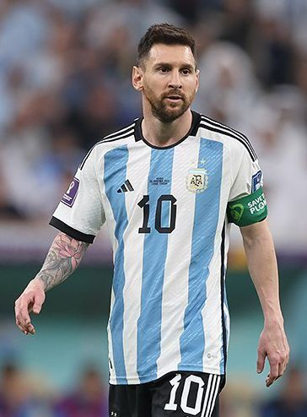
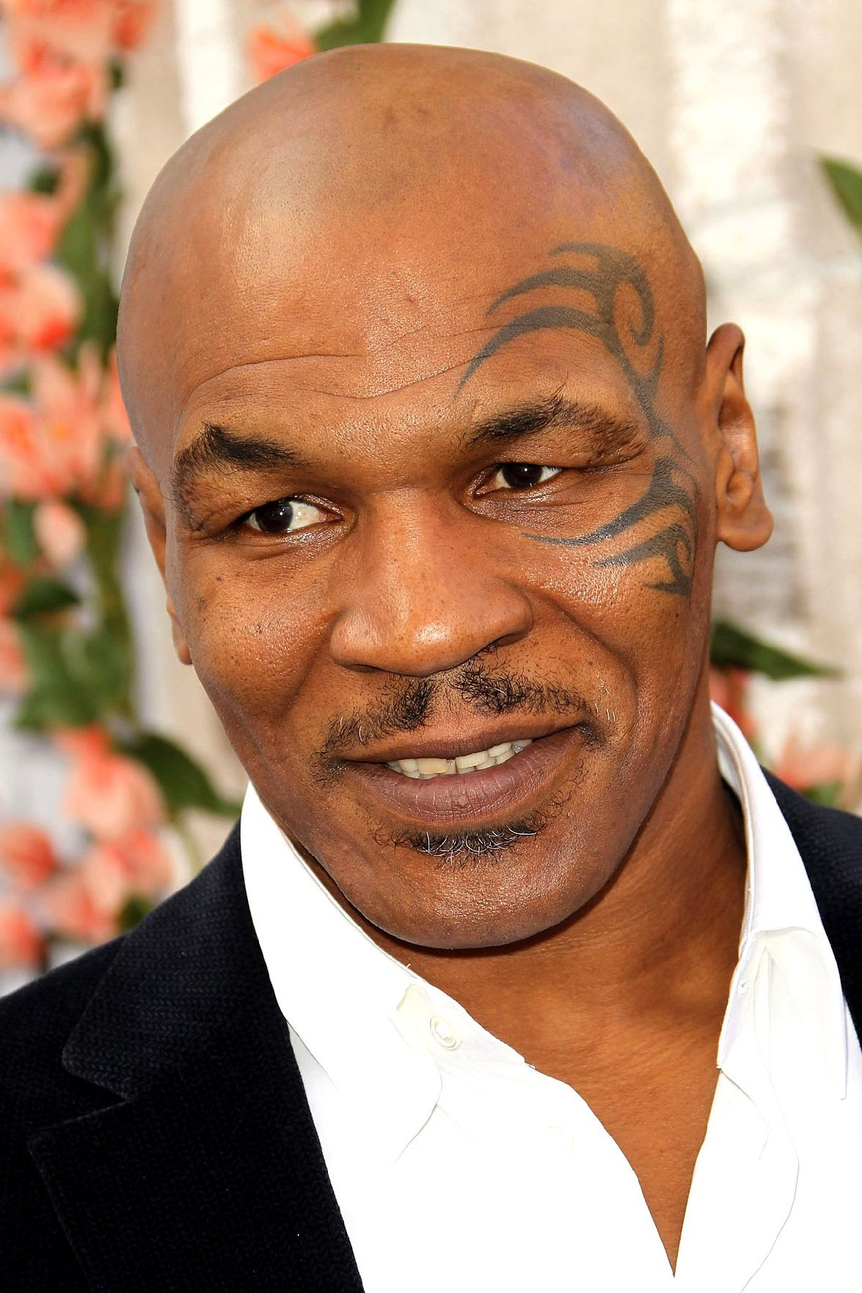
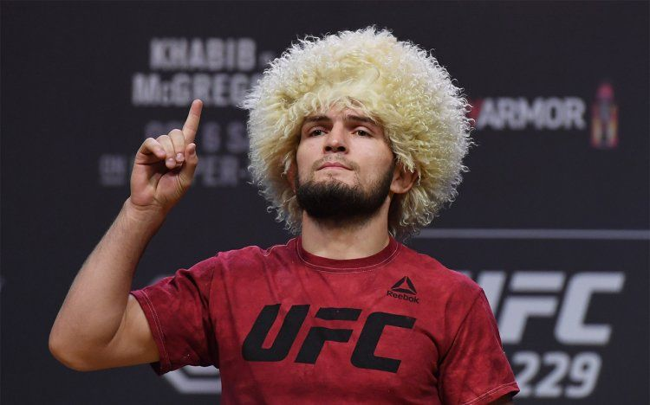
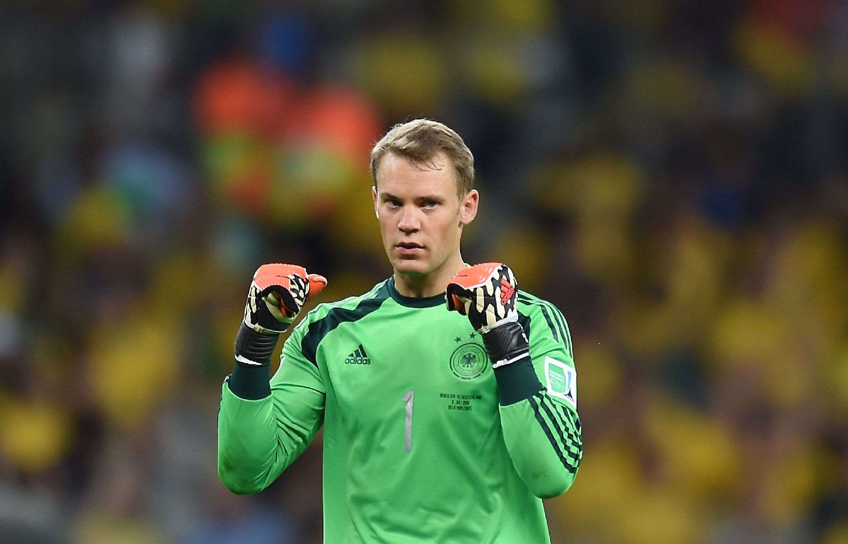
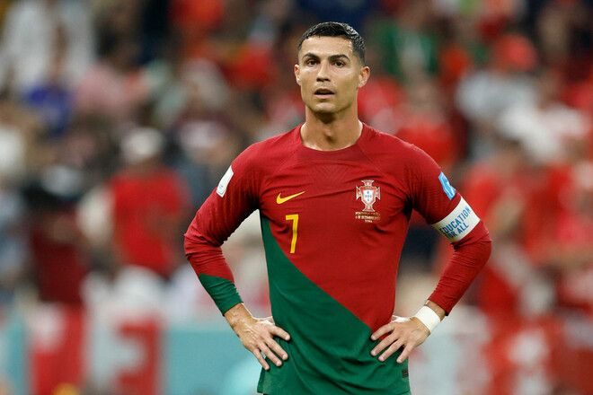
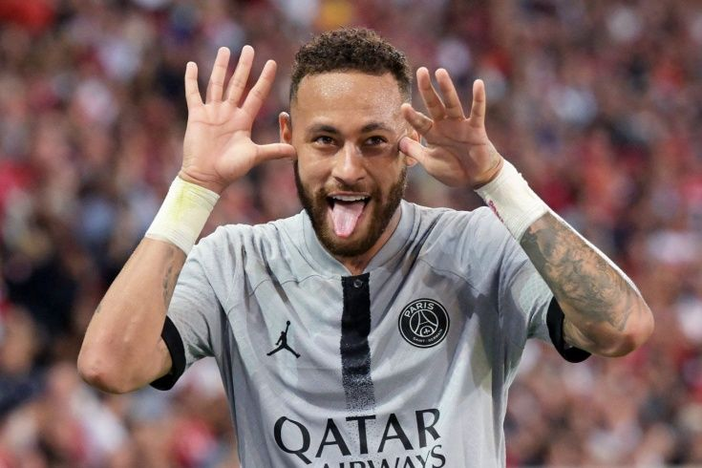
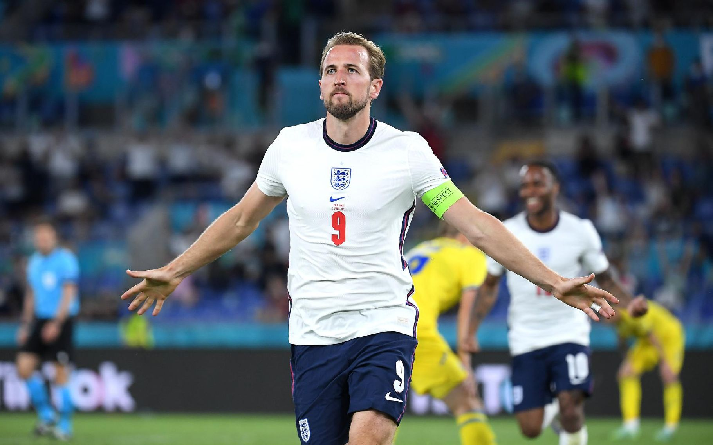
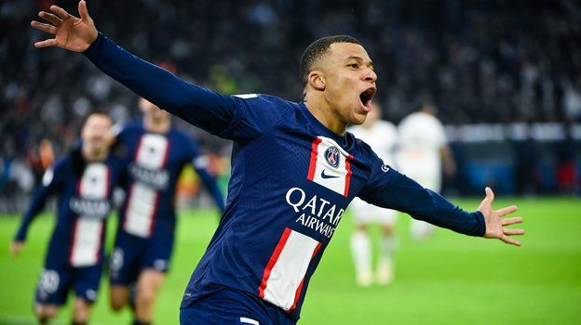
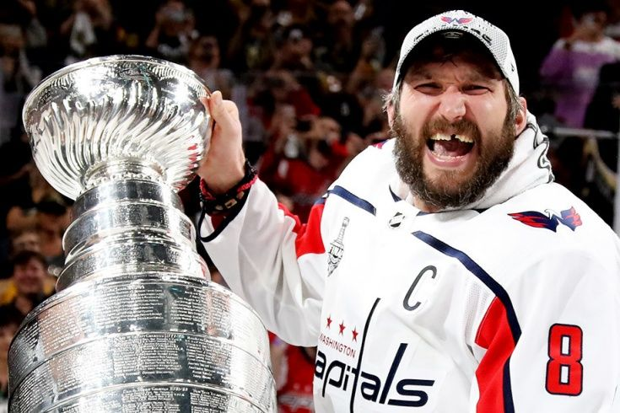
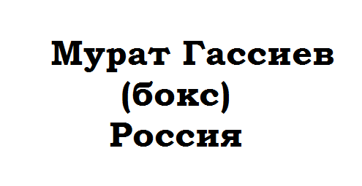
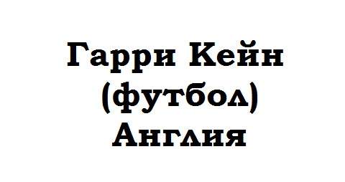
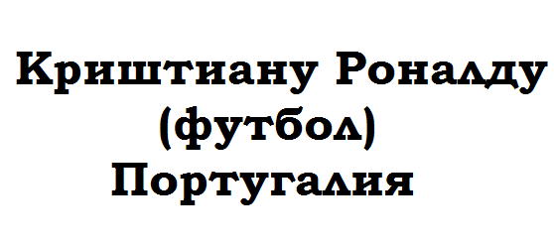
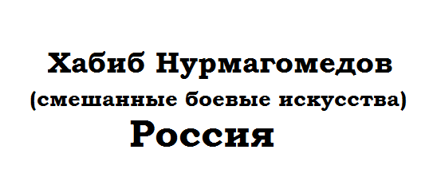
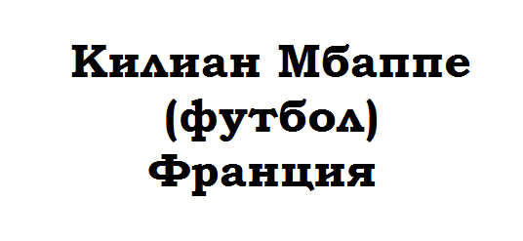
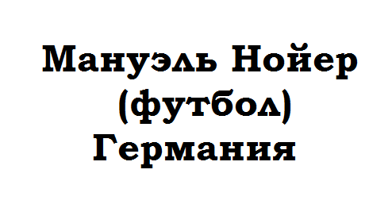
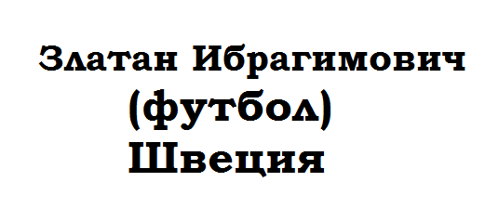

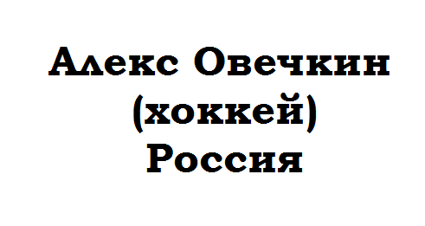
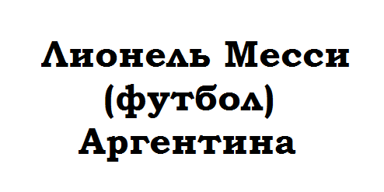
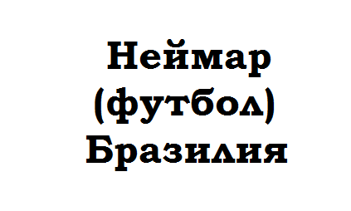
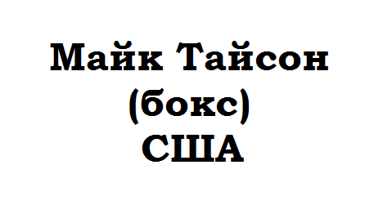

Slide 7

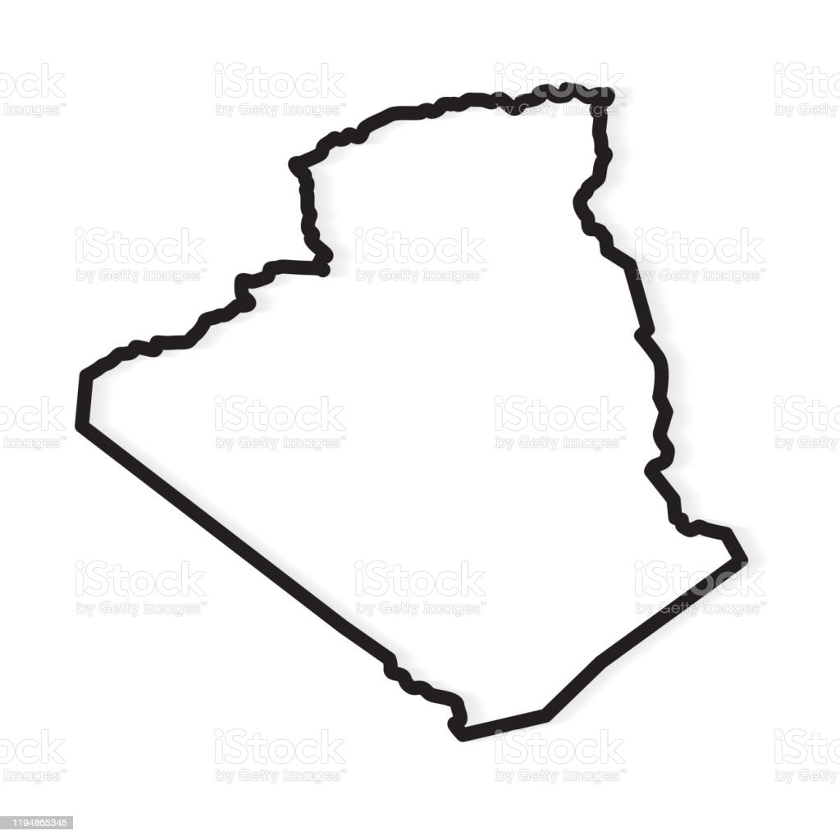
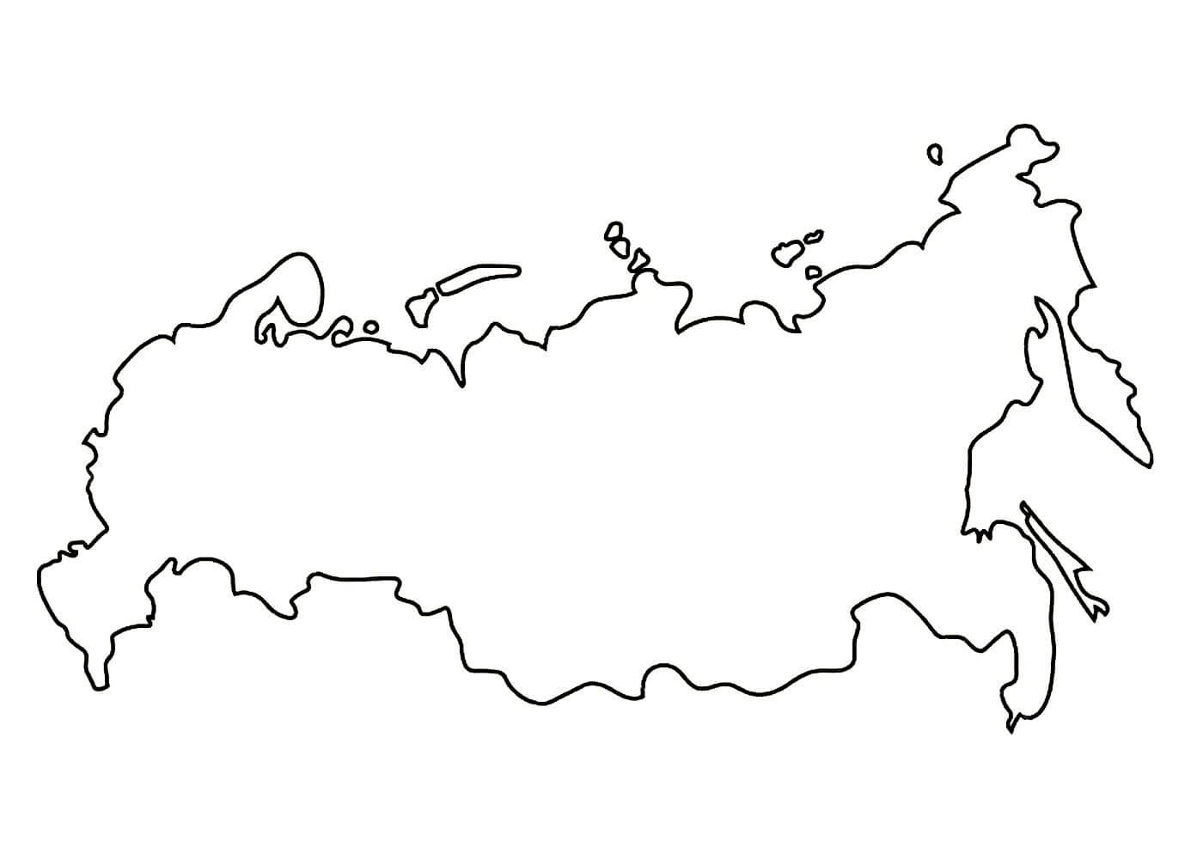

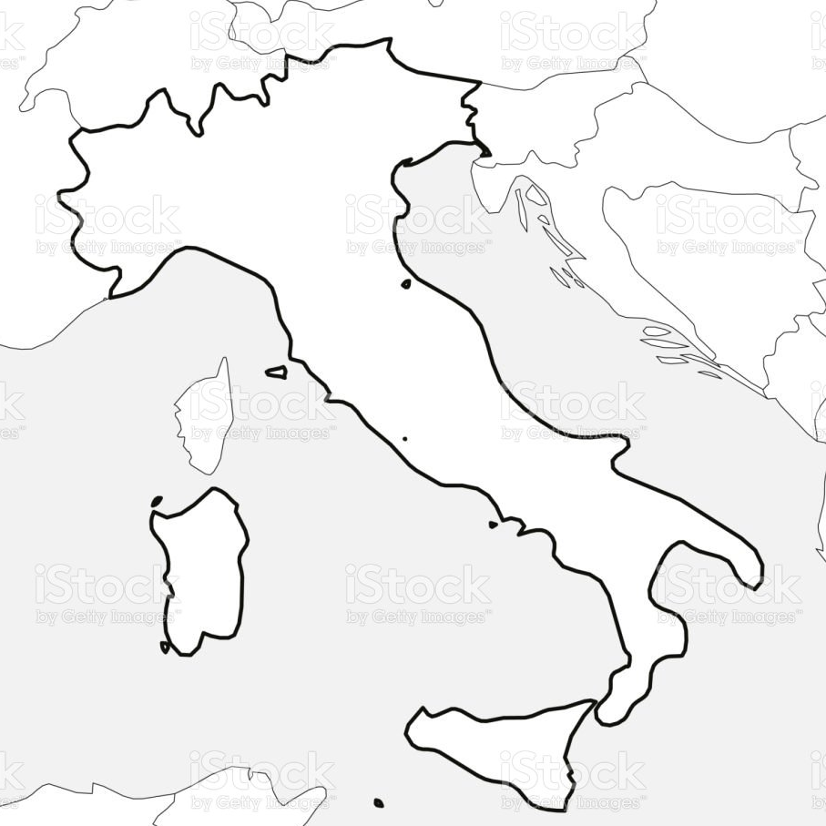
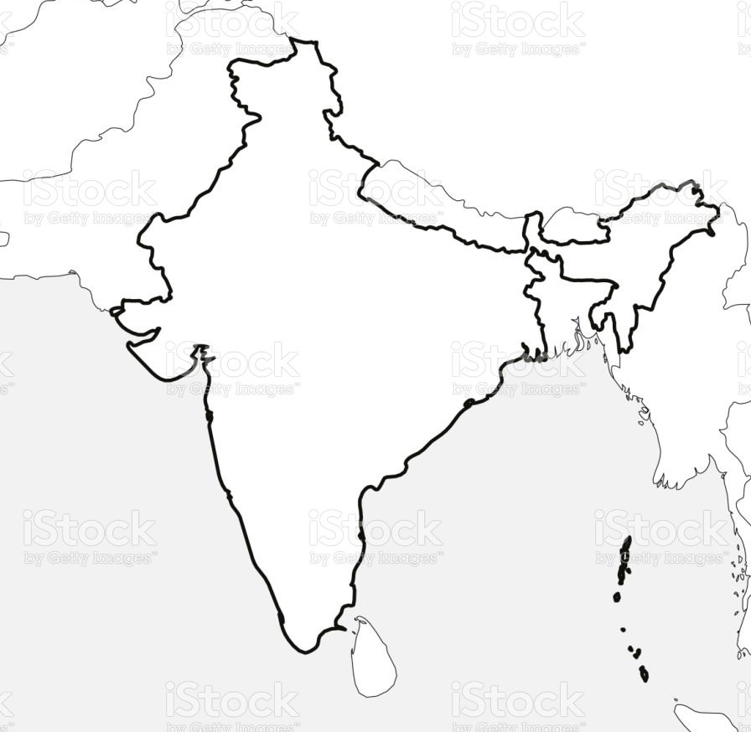


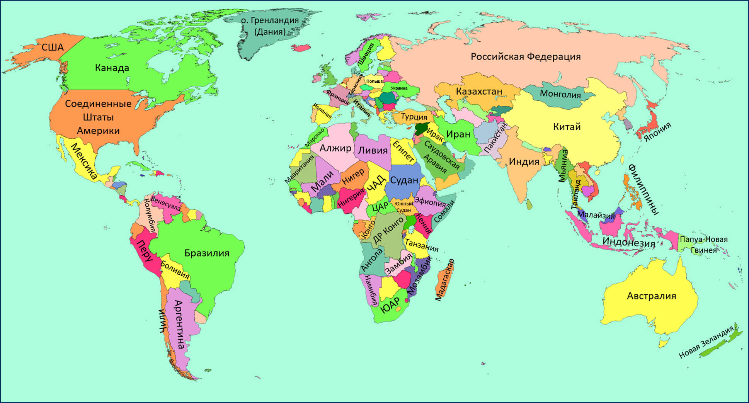
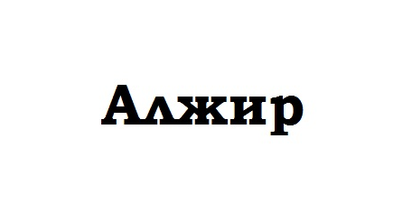
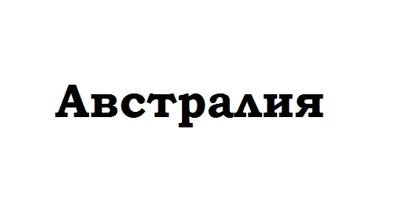

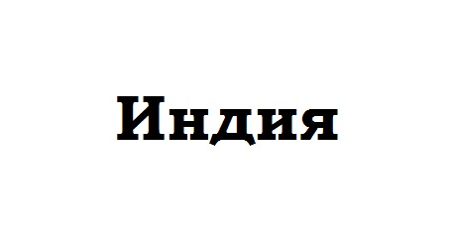
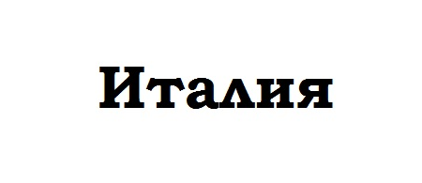
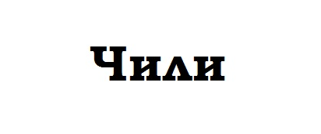

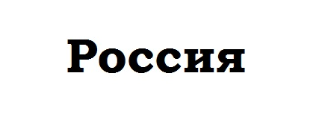
Этап 2 «Угадай страну по контуру»

Slide 8
3 этап «Угадай страну по её визитной карточке»
1
2
3
4
5
6
Бразилия
Египет
Индия
Россия
США
Франция

Slide 9
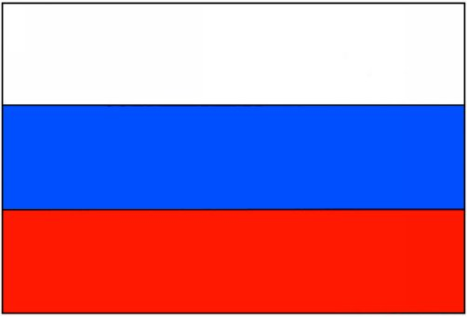
















4 этап «Угадай страну по флагу»

Slide 10
Молодцы!!!
Спасибо за игру!!!

Slide 11
Ссылки на медиафайлы:
https://geographyofrussia.com/egipetskie-piramidy/
https://horosho-tam.ru/indiya/agra/tadzh-mahal
https://style.rbc.ru/impressions/571f2ff69a79473d66b8382e
https://architectureguru.ru/monument-to-minin-and-pozharsky/
https://evc.agency/news/ejfeleva-bashnya-glavnaya-dostoprimechatelnost-frantsii/
https://ru.wikipedia.org/wiki/%D0%A1%D1%82%D0%B0%D1%82%D1%83%D1%8F_%D0%A5%D1%80%D0%B8%D1%81%D1%82%D0%B0-%D0%98%D1%81%D0%BA%D1%83%D0%BF%D0%B8%D1%82%D0%B5%D0%BB%D1%8F
https://sports.tj/nojer-cel-sbornoj-germanii-stat-chempionami-mira/
https://www.film.ru/person/mayk-tayson
https://sportrbc.ru/news/641cc8b39a79471dd21156ce
https://www.championat.com/hockey/article-3457095-pochemu-aleksandr-ovechkin-velikij-hokkeist.html
https://ru.wikipedia.org/wiki/%D0%9C%D0%B0%D0%BA%D0%B3%D1%80%D0%B5%D0%B3%D0%BE%D1%80,_%D0%9A%D0%BE%D0%BD%D0%BE%D1%80
https://www.forbes.ru/newsroom/milliardery/435831-habib-nurmagomedov-stal-liderom-novogo-reytinga-zvezd-forbes
https://news.sportbox.ru/Vidy_sporta/Futbol/world_cup/spbnews_NI1736748_Sportivnyj_psiholog_o_Messi_Eto_vam_ne_Ronaldu_Tam_pozerstvo_a_zdes_ochen_skromnyj_komandnyj_igrok
https://www.vedomosti.ru/sport/football/news/2022/11/30/952796-smi-ronaldu-podpishet-kontrakt-na-500-mln-evro-s-klubom-iz-saudovskoi-aravii
https://www.championat.com/football/article-4795287-napadayuschij-pszh-nejmar-velikolepno-provodit-sezon-2022-2023-statistika-mnenie-francuzskoj-i-brazilskoj-pressy.html
https://lenta.ru/news/2020/09/24/coronadlyaibry/
https://vesti.kz/france/psj-obvinil-mbappe-obmane-klubu-grozit-finansovaya-329964/
https://www.sovsport.ru/boxing/articles/949380-murat-gassiev-ljubimye-shashlyk-i-pirogi-zhdut-na-novogodnem-stole

